Slide 1
Cache
唱吧技术分享 2020.10

Slide 2
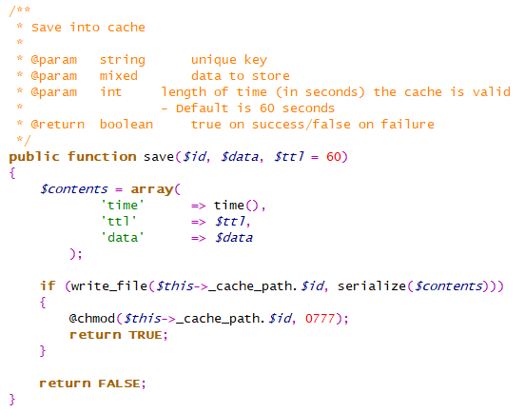
初识 Cache
我第一次知道缓存的概念
基于此的一些八卦
https://book.qidian.com/info/1
https://book.qidian.com/info/1.1

Slide 3
对 Cache 的感性认识
缓存是有用的
缓存有负面影响

Slide 4
常见的 Cache
http 缓存
Web Application/web game
localStorage、sessionStorage、IndexedDB
页面静态化
业务数据缓存
PHP OPCache
CPU 缓存

Slide 5
不常见的 Cache
Runtime 的中间结果缓存
将远程数据存在变量里

Slide 6
Cache 的概念1
Cache一词来源于1967年的一篇电子工程期刊论文。其作者将法语词“cache”赋予“safekeeping storage”的涵义，用于电脑工程领域。PC-AT/XT和80286时代,没有Cache，CPU和内存都很慢，CPU直接访问内存。80386的芯片组增加了对可选的Cache的支持，高级主板带有64KB，甚至高端的128KB Write-Through Cache。
如今缓存的概念已被扩充，不仅在CPU和主内存之间有Cache，而且在内存和硬盘之间也有Cache（磁盘缓存），乃至在硬盘与网络之间也有某种意义上的Cache──称为Internet临时文件夹或网络内容缓存等。凡是位于速度相差较大的两种硬件之间，用于协调两者数据传输速度差异的结构，均可称之为Cache。
--《维基百科》

Slide 7
Cache 的概念2
There is an inherent trade-off between size and speed (given that a larger resource implies greater physical distances) but also a tradeoff between expensive, premium technologies (such as SRAM) vs cheaper, easily mass-produced commodities (such as DRAM or hard disks).
-- wikipedia

Slide 8
Cache 的本质
高速硬件设备
http 缓存

Slide 9
Cache 方案设计之高速性
离线数据包
web 程序包
页面静态化
业务数据

Slide 10
Cache 方案设计之时效性
主动更新
缓存还在，主动更新
被动更新
删掉缓存，被动拉取

Slide 11
Cache 方案设计之利用率
非必要不缓存
业务层面
技术层面
对象 => 数组
二级索引 => 字符
set => bitmap
缓存清除机制
过期时间
延长过期时间
偏底层的动态方案
最少访问数量
最近访问时间

Slide 12
Cache 方案设计之健壮性
穿透
击穿
雪崩

Slide 13
Cache 方案设计总结
目标明确
响应速度
重在平衡
不能牺牲一切
一切皆可牺牲
积极降低牺牲
合适的才是最好的

Slide 14
感谢参加
黄波@唱吧 2020.10

